Slide 1
임베디드시스템 7주차 [캡슐화와 접근지정]

Slide 2
수업 목표
캡슐화와 접근 지정

Slide 3
캡슐화와 접근 지정
캡슐화(encapsulation)는 객체의 외부에서 객체 내부의 속성을 직접적으로 접근, 속성을 읽거나 변경시키지 못하게 하는 것을 말한다.
객체의 속성을 접근, 속성을 읽거나 변경하고 싶으면 반드시 허락된 인터페이스를 통해서만이 가능하다.
여기에서 허락된 인터페이스란 객체가 외부로 공개한 메서드를 말한다.

Slide 4
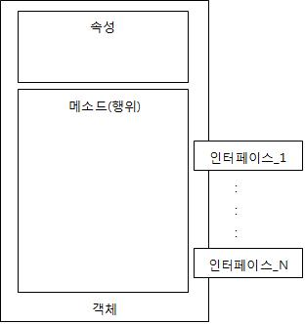

Slide 5
C++나 Java와 같은 객체지향 프로그래밍 언어에서는 객체의 속성이나 메서드에 접근을 제어하는 접근 지정자 (public, private, protected)가 제공된다.
파이썬에서는 이런 접근 지정자가 없다.
파이썬에서의 접근 지정은 이름 규칙을 통해 처리되며, 프로그래머가 접근지정에 대한 책임을 지게 한다.
파이썬에서는 접근 지정을 구분하기위해 밑줄( _ )을 사용한다.
밑줄이 없으면 이는 공개 모드로서 객체 외부에서 접근이 가능하다.
밑줄이 하나이면 이는 보호 모드로서 객체 외부에서 접근해서는 안 된다.
밑줄이 두개이면 이는 비공개 모드로서 객체 외부뿐만 아니라 상속받은 객체에서도 접근이 안 된다.

Slide 6
# access_modifiers1.py
class Car:
def __init__(self):
self.price = 2000
self._speed = 0
self.__color = “red”
if __name__ == “__main__”:
my_car = Car( )
print(my_car.price) # 1
print(my_car._speed) # 2
print(my_car.__color) # 3

Slide 7
# access_modifiers2.py
class Car:
def __init__(self):
self._price = 0
self._speed = 0
self._color = None
def get_price(self):
return self._price
def set_price(self, value):
self._price = value
def get_speed(self):
return self._speed
def set_speed(self, value):
self._speed = value
def get_color(self):
return self._color
def set_color(self, value):
self._color = value

Slide 8
if __name__ == “__main__”:
my_car = Car( )
my_car.set_price(2000)
my_car.set_speed(20)
my_car.set_color(“red”)
print(“Price:”, my_car.get_price( ))
print(“Speed:”, my_car.get_speed( ))

